Slide 1
TDDL应用
商家数据部
周亮
SINA微博：偶是周亮

Slide 2
分享目的
分享目的
主要希望在以下方面帮助到童鞋们：
理解tddl及各个组件的应用场景
理解分库分表的使用
可以在实际工作中按需使用不同的组件

Slide 3
目录
整体架构
JDBC接口实现
AndOr(TDDL 5.0)
辅助工具

Slide 4
整体架构
定义
TDDL(Taobao Distributed Data Layer) 是平台架构&开放平台- 分布式产品组提供的一套分布式数据访问引擎。
解决的问题
数据访问路由
将针对数据的读写请求发送到最合适的地方。
数据的多向非对称复制
一次写入，多点读取
数据存储的自由扩展
不再受限制于单台机器的容量瓶颈与速度瓶颈，平滑迁移。

Slide 5
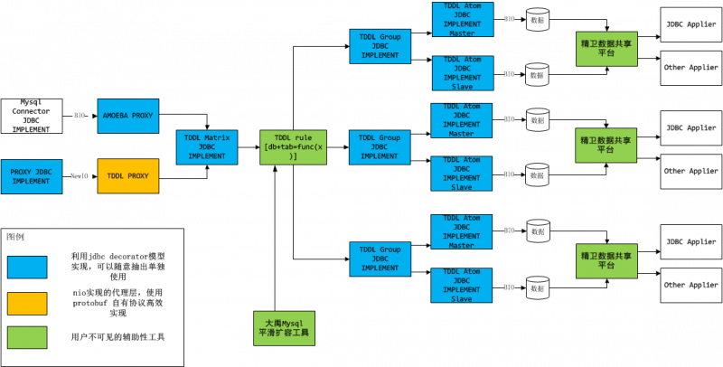
整体架构
结构图

Slide 6
整体架构
pom配置
<dependency>
<groupId>com.taobao.tddl</groupId>
<artifactId>tddl-client</artifactId>
<version>3.1.0.5</version>
</dependency>

Slide 7
JDBC接口实现
接口类型列表
提供了四种类型的jdbc接口的具体实现，可以按照需要随意选用
Atom dataSource jdbc implement
TDDL Group JDBC implement
TDDL Matrix JDBC implement
Amoeba proxy or proxy jdbc implement（目前已被 corona替换）

Slide 8
JDBC接口实现
Atom dataSource jdbc implement
实现模式：
对 jboss jndi访问数据库的浅包装
通过 diamond server 进行配置管理(http://ops.jm.taobao.net/rtools/jade/jade_global.htm)
一个数据库，唯一的对应一套ip+port+username+password+schema
目标群体：
1) 目前所有使用jboss jndi数据源的用户
2) 希望可以在不重启动应用的情况下，依托jboss动态添加或减少数据库的用户

Slide 9
JDBC接口实现
Atom dataSource jdbc implement
spring配置模式举例：
<bean id=”dbKey” class=” com.taobao.tddl.jdbc.atom.TAtomDataSource” init- method=”init”/>
<property name=”appName” value=”appName”/>
<property name=”dbKey” value=”dbKey”/>
</bean>
代码配置模式举例：
TAtomDataSource tAtomDataSource = new TAtomDataSource();
tAtomDataSource.setAppName(appName);// appName是当前业务的名称
tAtomDataSource.setDbKey(dbKey);// dbKey是dba告知业务的当前数据库实例的名字
tAtomDataSource.init();
~

Slide 10
JDBC接口实现
TDDL Group JDBC implement
定义
Group datasource 是构建于atom datasource之上的数据源，他的目标是管理多组数据完全相同的数据库
目标群体
需要主备结构，备库可读场景的用户
有可能进行主备切换的用户

Slide 11
JDBC接口实现
TDDL Group JDBC implement
spring配置模式举例
<bean id="dbGroup"
class=" com.taobao.tddl.jdbc.group.TGroupDataSource" init-method="init">
<property name="appName" value="appName"/>
<property name="dbGroupKey" value="dbGroupKey"/>
</bean>
代码配置模式举例
TGroupDataSource ds = new TGroupDataSource(dbGroupKey3, appName);
ds.init();

Slide 12
JDBC接口实现
TDDL Matrix JDBC implement
定义：
为业务提供一套相对透明的分库和分表机制。他的目标是让业务使用尽量少的学习成本来完成分库和分表的设计和使用。并且在此基础上提供了一套相对成熟的数据复制机制。
目标群体：
需要使用数据库进行分表和分库的业务，面临大量数据查询的业务，使用不复杂关系查询的互联网业务场景。
需要进行Oracle->mysql的数据复制的业务。
希望使用关系数据库的同时，又希望获取良好的水平扩展性的用户。

Slide 13
JDBC接口实现
TDDL Matrix JDBC datasource接口配置
Datasource的配置：（引入分库分表规则 ）
<bean id="master_tddl_ds" class="com.taobao.tddl.client.jdbc.TDataSource" init-method="init">
<property name="appRuleFile" value="classpath:rule/tddl-rule.xml"/>
<property name="appName" value="tddl_sample"/>
<property name="useLocalConfig" value="true"/>
</bean>
如果使用spring的jdbcTemplate（ibatis可以参照配置，原理一样）
<bean id="tddlDS" class="org.springframework.jdbc.core.JdbcTemplate">
<property name="dataSource"><ref bean="master_tddl_ds"/></property>
</bean>

Slide 14
JDBC接口实现
TDDL RULE：
TDDL rule：（ 表前缀和规则引入配置 ）
<bean id="vtabroot" class="com.taobao.tddl.interact.rule.VirtualTableRoot" init-method="init”>
<property name="dbType" value="MYSQL" />
<property name="tableRules">
<map>
<entry key="modDBTab" value-ref="modDBTab" />
<entry key="lz" value-ref="modDBTab" />
</map>
</property>
</bean>

Slide 15
JDBC接口实现
TDDL RULE：
TDDL rule： （猜一猜这个分库分表规则是什么意思）
<bean id="modDBTab" class="com.taobao.tddl.interact.rule.TableRule">
<property name="dbNamePattern" value="sample_group_{0}" />
<property name="dbRules" value="( #id,1,1#.longValue() + 1 ) % 2" />
<property name="tbRules" value="def date = #date,1_date,366#; return yyyymm(date) " />
<property name="tbNamePattern" value="lz_{000000}" />
<!--<property name="allowFullTableScan" value="true" />-->
</bean>

Slide 16
AndOr(TDDL 5.0)
实现目标
一个newSQL的系统，能够让业务用统一的sql去查询rdbms和nosql .
2. 核心理念：bring query to the data. 也即在数据上进行运算，而非像传统oracle RAC一样将数据取出到公共集群。
3. 努力方向：实现90%的mysql兼容性。包括多机join、count、 max、 min、avg、 distinct、 group by 、 order by等所有查询条件组合。

Slide 17
AndOr(TDDL 5.0)
与老TDDL比
优势:
支持全部mysql语法，并尽可能下推（offload)，如多机distinct , 多机join,
所有函数， union union all , case when等关键字。
因为执行计划组件的存在，所以可以做到更多优化场景。
尽可能复用了TDDL的关键组件，所以两种Datasource可以随意切换。规则，group层配置等全部与以前一致。
劣势：
结构更复杂

Slide 18
AndOr(TDDL 5.0)
pom配置
在原有tddl配置基础上增加：
<dependency>
<groupId>com.taobao.andor</groupId>
<artifactId>andor-datasources</artifactId>
<version>3.0.1.3-SNAPSHOT</version>
</dependency>

Slide 19
AndOr(TDDL 5.0)
配置说明
Datasource配置
<bean id="andor_tddl_ds" class="com.taobao.ustore.datasource.AndorDataSource" init-method="init">
<property name="appName" value="tddl_sample"/>
<property name="useTddlRule" value="TRUE" />
<property name="ruleFilePath" value="V0#classpath:rule/tddl-rule.xml" />
</bean>
在jdbcTemplate中举例（ibatis同）
<bean id="andOrTddlDS" class="org.springframework.jdbc.core.JdbcTemplate">
<property name="dataSource"><ref bean="andor_tddl_ds"/></property>
</bean>

Slide 20
辅助工具
TDDL CORONA
一个支持多种语言客户端的分布式数据存储服务，它能够让客户端在海量数据的分布式环境中具有单机数据库的使用体验。
应用场景：
使用mysql客户端命令
使用各种语言的mysql驱动

Slide 21
辅助工具
TDDL SEQUENCE
tddl sequence 能够提供基于数字id的全局唯一的解决方案。通俗的说就是生成表的主键。
http://baike.corp.taobao.com/index.php/TDDL_sequence

Slide 22
辅助工具
愚公移山
用于实现对业务完全透明的数据节点的动态扩展，收缩，或动态移动。
依托TDDL的规则引擎系统，用以提供给您全自动的数据动态搬迁功能。从而实现scale out.
一切数据移动的规则，只要能够表述，都可以自动数据变迁。

Slide 23
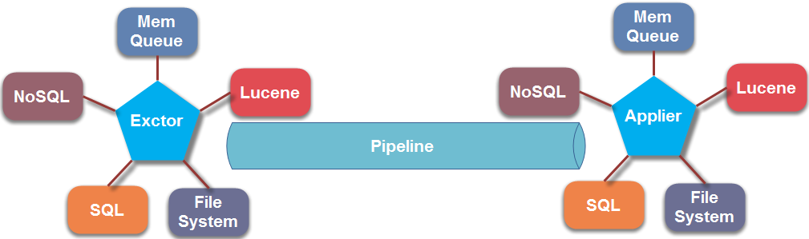
辅助工具
精卫填海
基于MySQL数据库的数据复制组件，远期目标是构建一个完善可接入多种不同类型源数据的实时数据复制框架。基于最最原始的生产者-消费者模型，引入Pipeline（负责数据传送）、Extractor（生产数据）、Applier（消费数据）的概念，构建一套高易用性的数据复制框架。

Slide 24
Q & A
谢谢！

